Slide 1
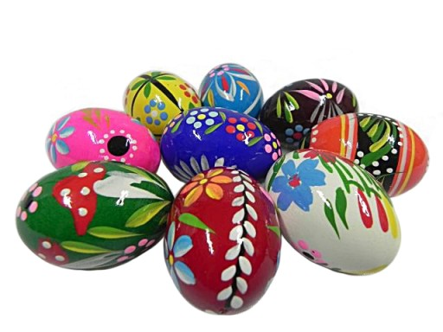
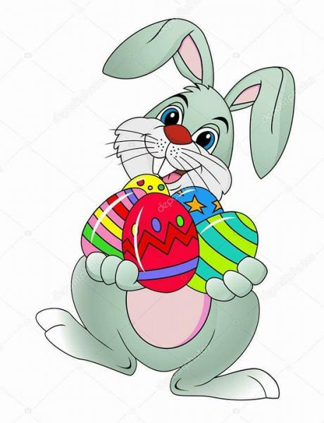
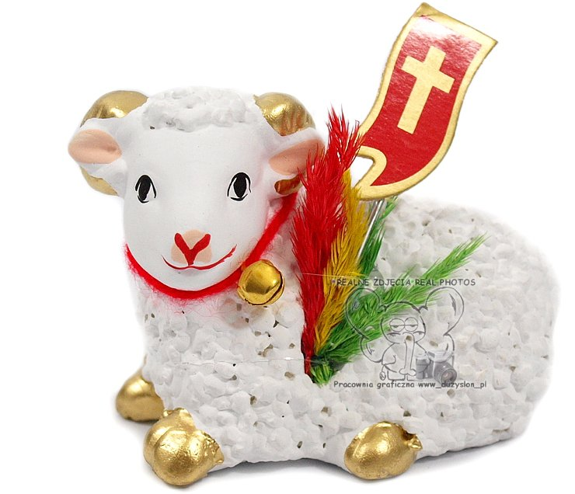
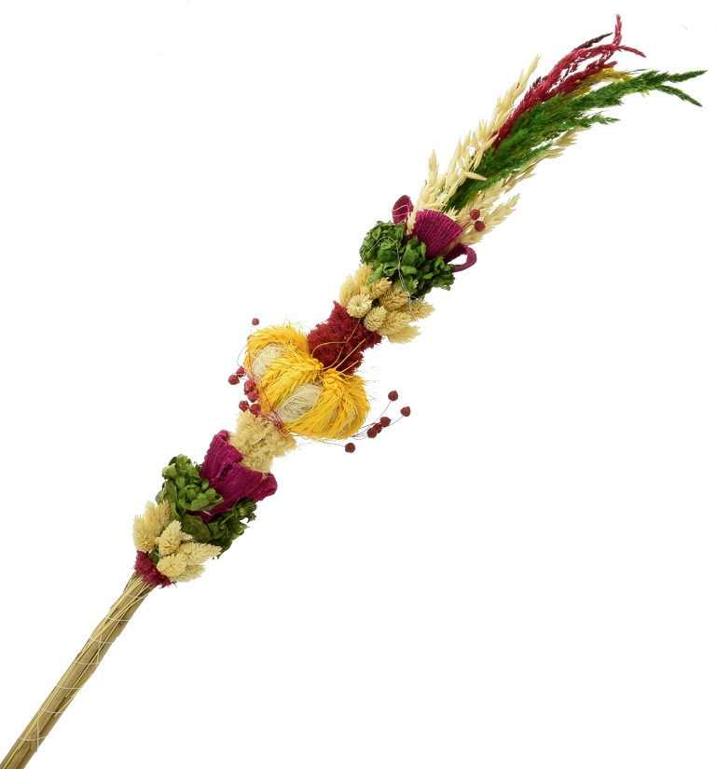
Święta wielkanocne
Autor: Zuzanna Kłosowska

Slide 2
Spis treści
I. Wielki Tydzień
1. Niedziela Palmowa
2. Wielki Piątek
3.Wielka Sobota
4.Wielka Niedziela
5. Lany Poniedziałek
II. Polskie tradycje wielkanocne.
1. Pisanki
2. Zajączek wielkanocny

Slide 3
Wielki Tydzień
Wielkanoc to największe i najstarsze święto chrześcijańskie, obchodzone na pamiątkę zmartwychwstania Jezusa Chrystusa. Poprzedza ją 40-dniowy post. Wielki Tydzień to uroczysty czas upamiętniający ostatnie dni Chrystusa, przygotowujący do największego święta chrześcijan, Zmartwychwstania Pańskiego.

Slide 4
Niedziela Palmowa
Wielki Tydzień zaczyna się Niedzielą Palmową.
Palemki - rózgi wierzbowe, gałązki bukszpanu, malin, porzeczek - ozdabiano kwiatkami, mchem, ziołami, kolorowymi piórkami. Tradycyjne palmy wielkanocne przygotowuje się z gałązek wierzby, która jest znakiem zmartwychwstania i nieśmiertelności duszy. Po poświeceniu palemki biło się nią lekko domowników, by zapewnić im szczęście na cały rok.

Slide 5
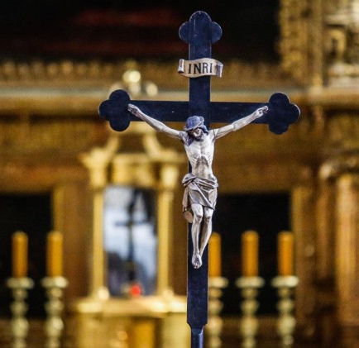
Wielki Piątek
Wielki Piątek to dzień upamiętniający śmierć Jezusa Chrystusa na krzyżu. Jest dniem zadumy skupienia i powagi. Tego dnia obowiązuje ścisły post. W Wielki Piątek odprawiane są nabożeństwa Drogi Krzyżowej.

Slide 6
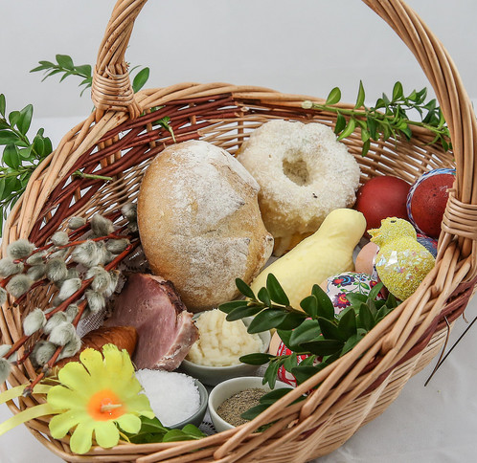
Wielka Sobota
Wielka Sobota była dniem radosnego oczekiwania. Koniecznie należy tego dnia poświęcić koszyczek z jedzeniem.
Koszyki wypełnione są jajkami, chlebem, wędliną. Jest też sól, czasem ciasta- babki i mazurki czy słodycze- zajączki, bukszpanowe gałązki i bardzo często baranek - symbol zmartwychwstałego Jezusa.
Wielka Sobota to także dzień czuwania przy grobie Pana Jezusa i oczekiwanie na Zmartwychwstanie Chrystusa.
Wieczorem rozpoczynają się obchody Wigilii Paschalnej.

Slide 7
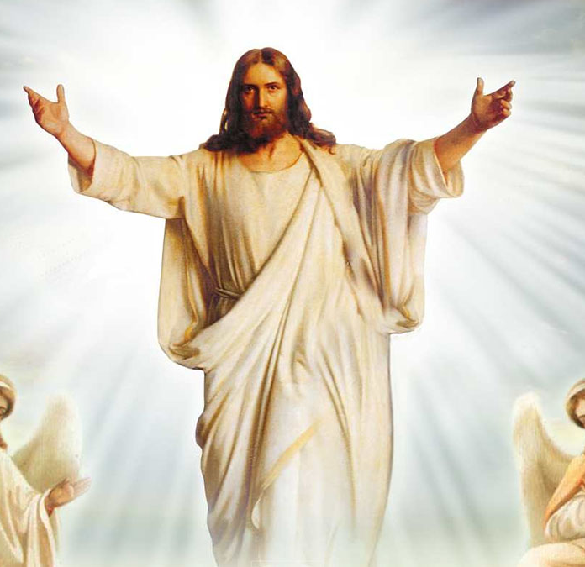
Wielka Niedziela
Pan Jezus zmartwychwstał w nocy z soboty na niedzielę.
Niedziela Wielkanocna z mszą świętą rezurekcyjną, odprawianą o świcie dla uczczenia Zmartwychwstania Chrystusa, jest największym świętem w całym roku liturgicznym. Uroczystość świąt Zmartwychwstania Pańskiego, określanych jako Święta Wielkanocne, odznaczają się szczególną radością, ponieważ zmartwychwstanie Chrystusa jest symbolem jego zwycięstwa nad grzechem i śmiercią, w którym chrześcijanie uczestniczą. W niedzielny poranek zajadamy z rodziną do śniadania wielkanocnego, które rozpoczyna się od złożenia życzeń i podzielenia się święconką z koszyczka.

Slide 8
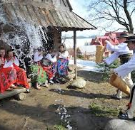
Lany Poniedziałek
Lany poniedziałek zwany inaczej-śmigus dyngus to zwyczaj polewania się wodą oraz uderzania w nogi wierzbowymi witkami i palmami. Ma to symbolizować oczyszczenie z brudu, chorób i grzechu. Woda jest również symbolem płodności dlatego oblewanie kobiet przez mężczyzn było formą zalotów. Oblane kobiety mogły czuć się wyróżnione.

Slide 9
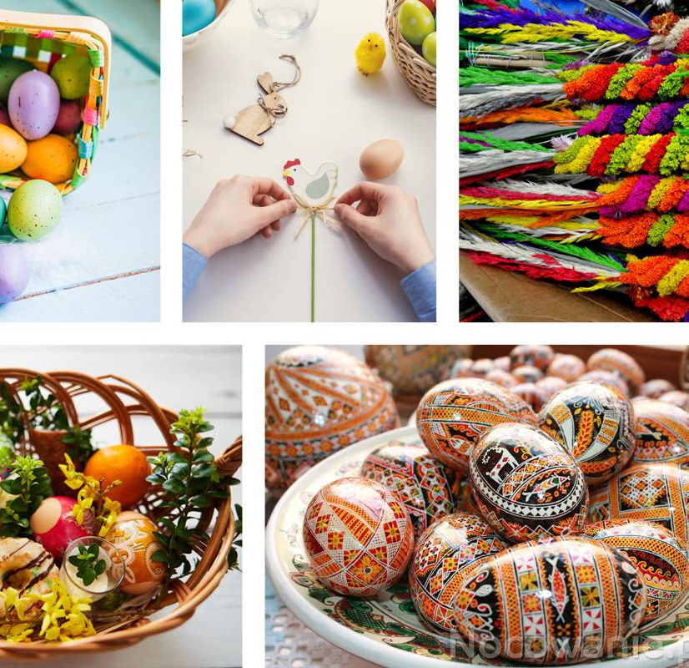
Polskie Tradycje Wielkanocne
Święta Wielkanocne obfitują w tradycje i zwyczaje ludowe, z których część jest wciąż obchodzona a cześć coraz bardziej zanika. Wciąż jednak święcimy pokarmy, malujemy pisanki, zanosimy palmy do kościołów i oblewamy się wodą. W zależności od tego w jakiej części kraju mieszkamy, możemy znać różne tradycje i zwyczaje Świąt Wielkanocnych.

Slide 10
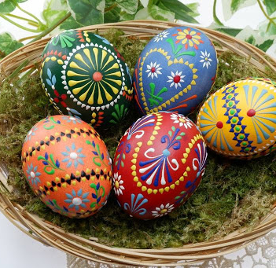
Pisanki
Od wielu lat polską tradycją jest malowanie ręczne pisanek. Malujemy na naturalnych wydmuszkach, jajkach drewnianych oraz szklanych. Dawniej malowana jajka naturalnymi barwnikami- łupinami cebuli, sokiem z buraka, korą młodej jabłoni. Malowanie jajek jest symbolem odradzającej się do życia przyrody.

Slide 11
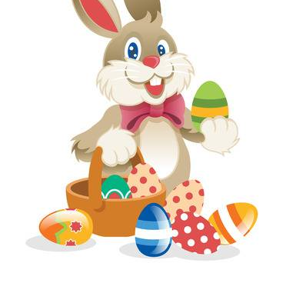
Według tradycji zając chodzi z koszykiem wielkanocnym i zostawia prezenty. Po śniadaniu wielkanocnym domownicy udają się na poszukiwanie ukrytych prezentów.
Zajączek wielkanocny

Slide 12
Koniec Dziękuję za uwagę
Wesołych Świąt !

